Slide 1


第三节 光合作用和呼吸作用原理的应用
苏教版 初中生物七年级下册

Slide 2
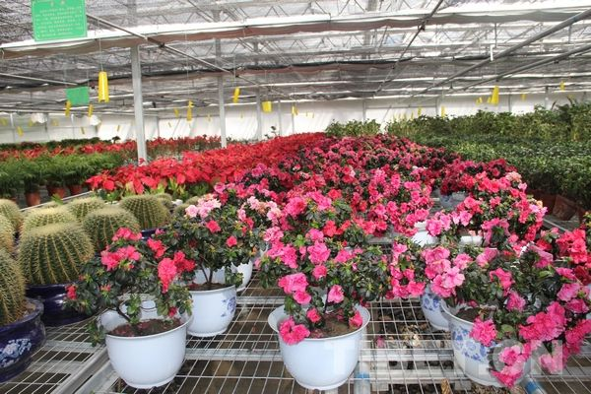
新课导入
在寒风萧瑟、草木凋零的冬季，我们走进大棚，却见植物在温暖明亮的光照下茁壮生长，绿意盎然，生机勃勃。大棚是如何模拟植物生长发育所需的适宜环境的?人们又是如何应用光合作用和呼吸作用的原理使作物获得高产的?

Slide 3

学习目标
学习光合作用原理的应用
01
了解呼吸作用原理的应用
02

Slide 4
PART 01
光合作用原理的应用

Slide 5

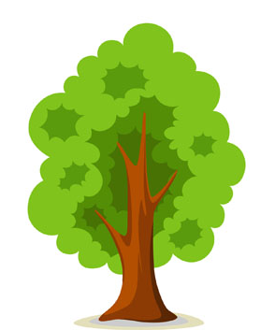
光合作用原理的应用
H₂O
CO₂
添加标题
光
二氧化碳 + 水
有机物 + 氧气
叶绿体
有机物
氧气

Slide 6
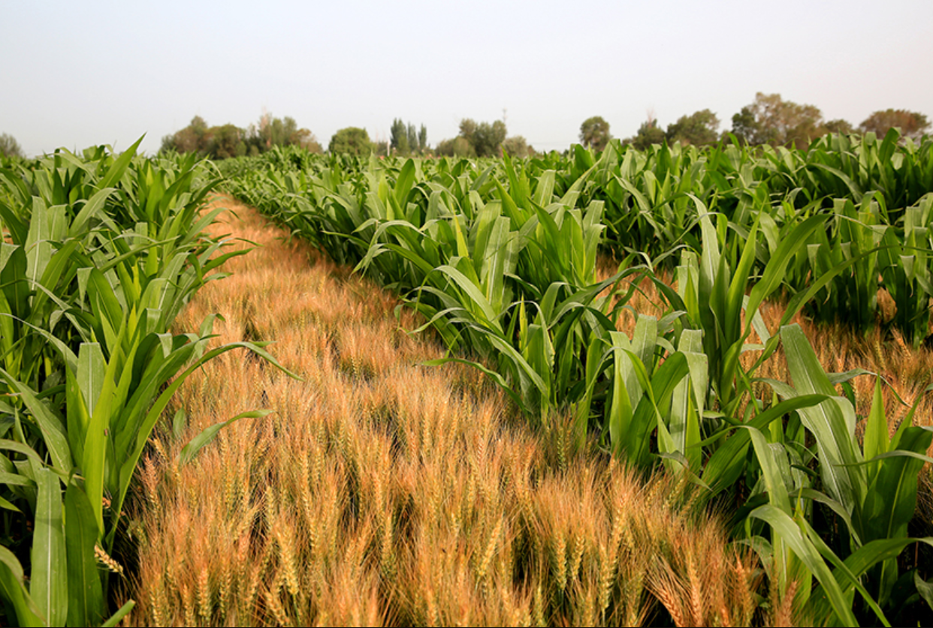
光合作用原理的应用
素材:
农业生产中，采用小麦套种玉米的方式，可以将玉米的播种时间提前，从而延长玉米的生长期。
小麦和玉米的植株高度，成熟期不同，利用它们生长过程中的空间差和时间差，让这两种作物在田间高矮分层、相间成行，可以充分利用光能。

Slide 7
光合作用原理的应用
分小组研读素材，分析小麦套种玉米能够提高总产量的原因
可以减少农田的闲置时间，充分利用光能，提高作物产量。

Slide 8
光合作用原理的应用
二氧化碳是植物光合作用的主要原料，因而适当的增加温室中的二氧化碳浓度会使光合作用增强。
当空气中的二氧化碳的含量增加到 0.5%～0.6% 时农作物的光合作用会显著增强，产量就会有较大的提高。这种给农作物使用二氧化碳的方法称为气肥法，二氧化碳被称为“空中肥料”。

Slide 9
光合作用原理的应用
1.增施有机肥料，利用微生物分解有机物产生二氧化碳
提高二氧化碳浓度
2.直接施放贮存在钢瓶中的二氧化碳
光合作用
满足对水的需求
3.点煤球炉
延长光照时间

Slide 10
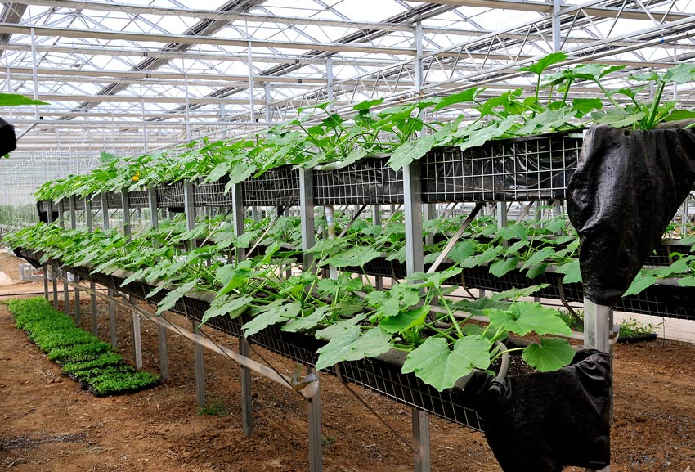
光合作用原理的应用
人们通过调控温室中的光照、温度和二氧化碳浓度，为植物生长提供适宜的生活环境。
温室花卉
温室育种

Slide 11
PART 02
呼吸作用原理的应用

Slide 12
呼吸作用原理的应用
温度
氧气
细胞含水量
一般来说，农作物根部的氧气供应充足时，呼吸作用旺盛，有利于根的生长和对无机盐等养料的吸收。

Slide 13
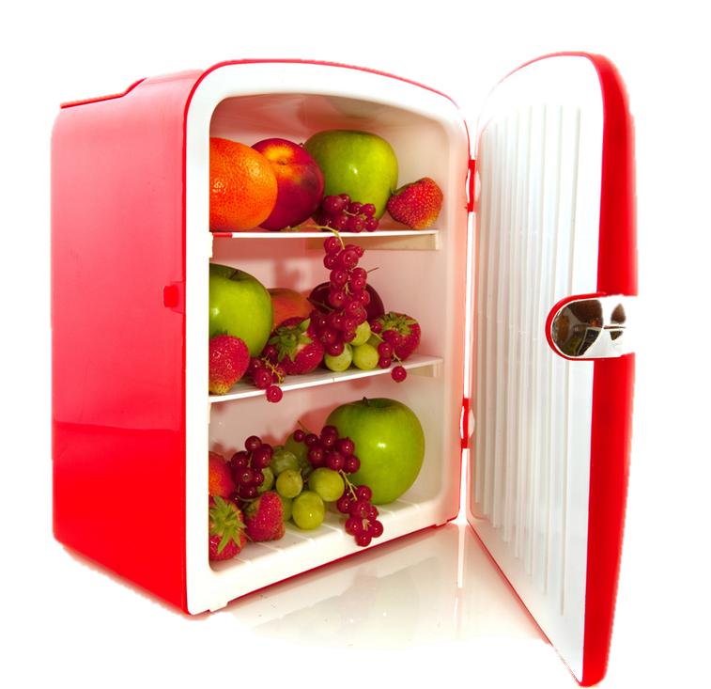
呼吸作用原理的应用
贮藏农作物产品：
延长种子、果实和蔬菜的贮藏时间
抑制呼吸作用
降低温度
减少氧气和水含量
（低温、低氧）

Slide 14
呼吸作用原理的应用
有利于根部的生长
氧气充足
提高呼吸作用
有利于吸收无机盐
呼吸作用
提高温度或细胞的含水量
降低温度或细胞的含水量
减少有机物的消耗，增加有机物的积累
降低呼吸作用
减少氧气

Slide 15

为什么大棚栽培的瓜果也很甜

Slide 16
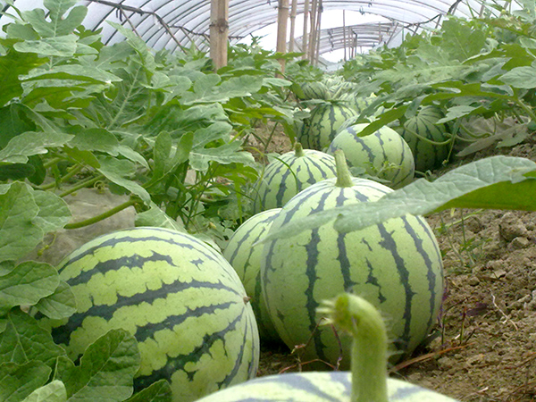
呼吸作用原理的应用
瓜果比较甜，说明含_____量比较高。
糖
瓜果中的糖是光合作用产生的一种有机物。
增加有机物的含量

Slide 17
呼吸作用原理的应用
增强光合作用强度：增加有机物的积累
降低呼吸作用强度：减少有机物的消耗
在采用塑料大棚栽培瓜果蔬菜时，夜间适当___________，减少植物呼吸作用对________的消耗，达到提高产量和质量的目的。
降低温度
有机物

Slide 18
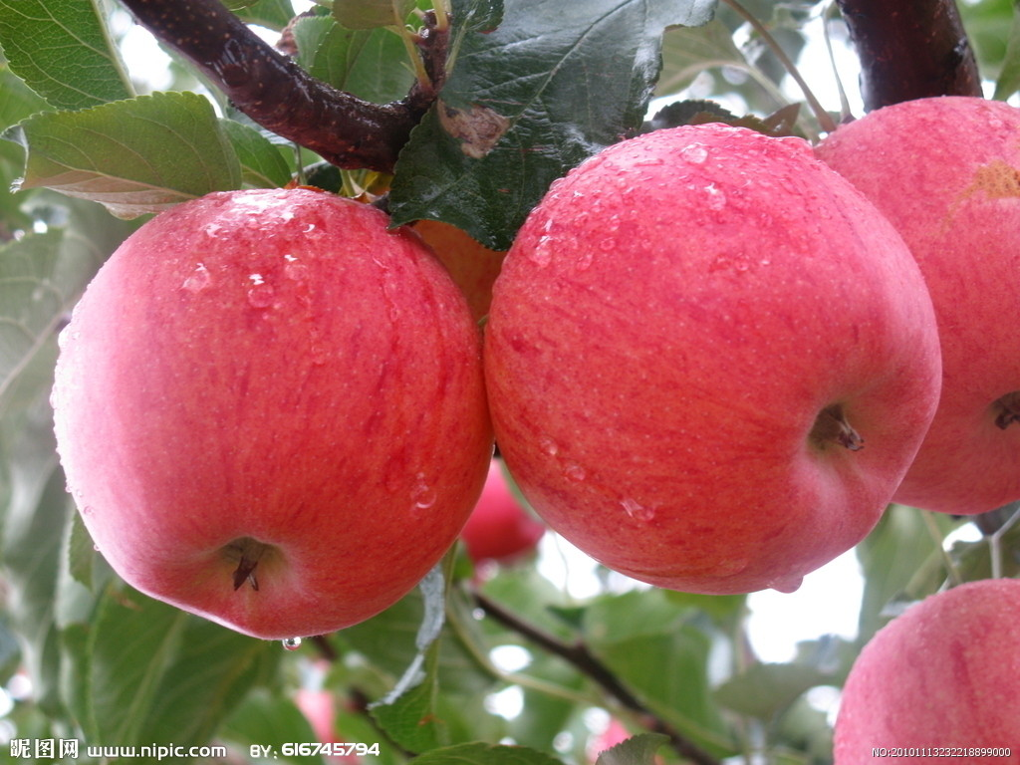
呼吸作用原理的应用
为什么来自北方的苹果比来自南方的苹果甜？
这是因为在苹果生长的旺盛时期，北方地区昼夜温差大，植物的光合作用积累的有机物远远多于呼吸作用消耗的有机物，使得果实中营养物质的含量较高。

Slide 19
课堂小结
提高二氧化碳浓度
满足对水的需求
增强光合作用
增产的方法
延长光照时间
降低温度或细胞的含水量
减弱呼吸作用
减少氧气

Slide 20
课堂练习
1.采用小麦套种玉米的种植方法，能提高小麦、玉米总产量的主要原因是（ ）
A.满足了玉米生长对水的需求
B.延长了玉米生长发育期
C.满足了玉米生长对温度的需求
D.保证了玉米的合理密植
D

Slide 21
课堂练习
2.生产生活中，人们采取了各种措施来促进植物的光合作用。以下措施能直接提高光合作用效率的是( )
A.增施二氧化碳气肥
B.及时排涝
C.夜间适当降温
D.花盆底部留孔
A

Slide 22
布置作业：
讨论如何通过调节光照、温度、二氧化碳浓度等条件来提高作物的产量。

